Slide 1
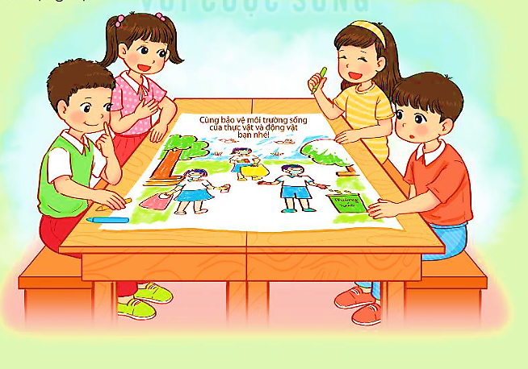
CHỦ ĐỀ 4
THỰC VẬT VÀ ĐỘNG VẬT
BÀI 20
ÔN TẬP CHỦ ĐỀ
THỰC VẬT VÀ ĐỘNG VẬT (Tiết 1)

Slide 2

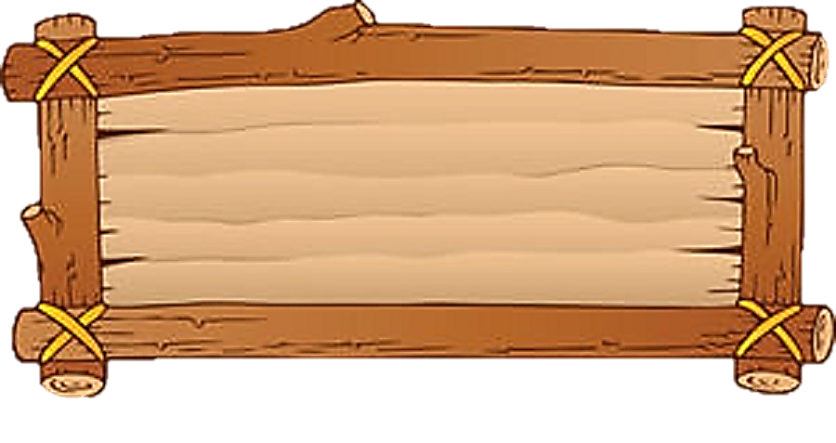

Trả lời đúng các câu hỏi
để giúp các chú khỉ
ngăn chặn hành vi
phá rừng của nhóm lâm tặc

Slide 3
Hoa súng sống ở đâu?
Dưới nước

Slide 4
Ốc sên sống ở đâu?
Trên cạn

Slide 5
Chặt phá rừng là hành động có lợi hay có hại cho môi trường?
Có hại

Slide 6
Vứt rác đúng nơi quy định là hành động có lợi hay có hại cho môi trường?
Có lợi

Slide 7

THỰC HÀNH

Slide 8

1. Hoàn thành sơ đồ theo gợi ý sau:
Vùng núi, trung du,...
Môi trường sống
Ven biển, ao, hồ,...
THỰC VẬT
Không xả rác bừa bãi
Việc làm để bảo vệ môi trường sống
Không xả nước thải bẩn
Dưới nước
Môi trường sống
Trong đất, trên cạn
ĐỘNG VẬT
Trên không
Việc làm để bảo vệ môi trường sống
Không săn bắn, giết hại
Không khai thác rừng

